Slide 1
02
冒險故事
LeeLee 粒粒
粒粒
前清敬事房四品總管 / 小李子或李大總管

Slide 2
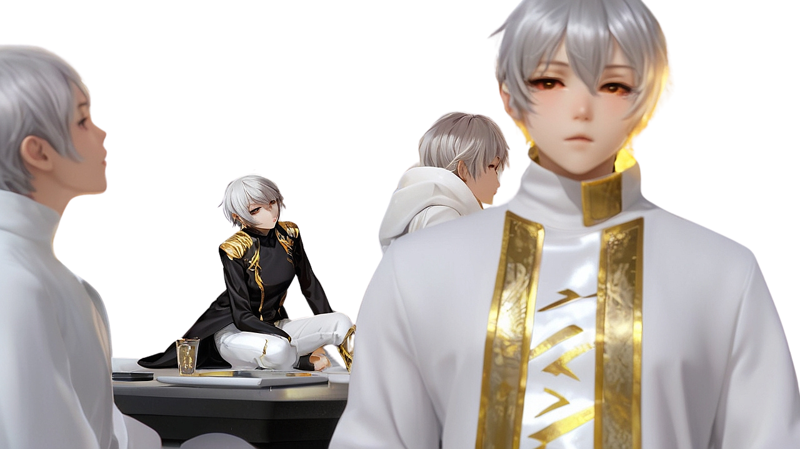
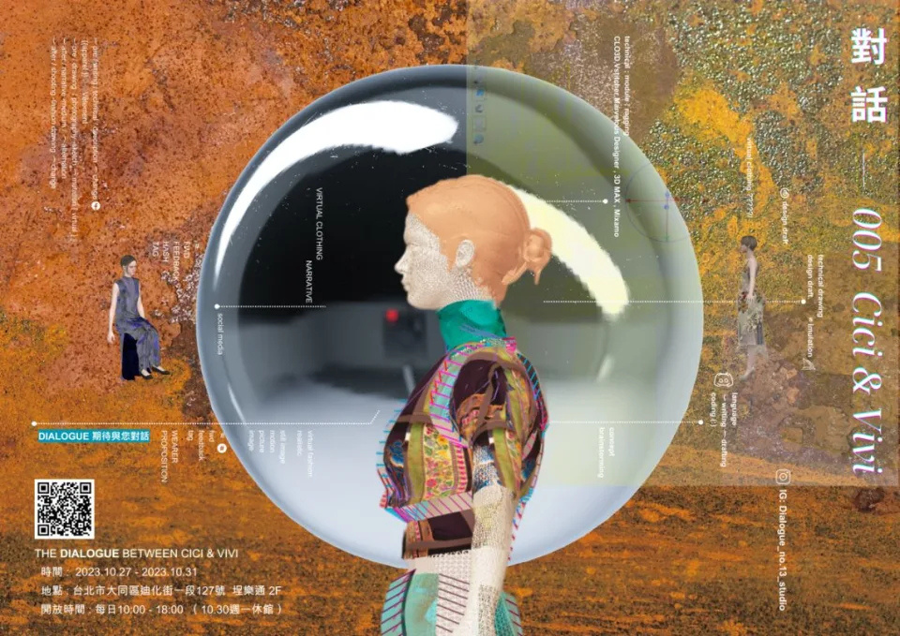
02
冒險故事
我要找Cici怎麼跳到這裡來呢？
有張海報，上面寫「Dialogue No.5 Cici & Vivi」、「大稻埕」咦，這不就是Cici嗎？這裡是大稻埕？原來她去年就來過了！

Slide 4
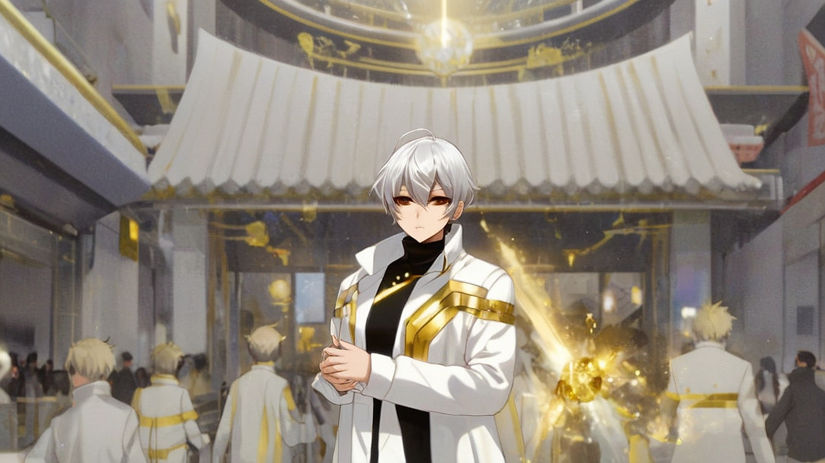
01
目標
我要找Cici啊，以免她生氣就把我抄家了！有一間小廟，過去拜拜好了
「霞海城隍廟」！這麼小的廟，但是人好多，尤其許多年輕女生來拜拜，為什麼呢？我偷聽一下他們拜拜的內容
喔～原來這裡有月老，而且聽這些女生拜拜時說很靈驗希望可以保佑他們找到如意郎君！
切～找Cici搓合一下就好了，誰敢不從？哈哈！

Slide 6
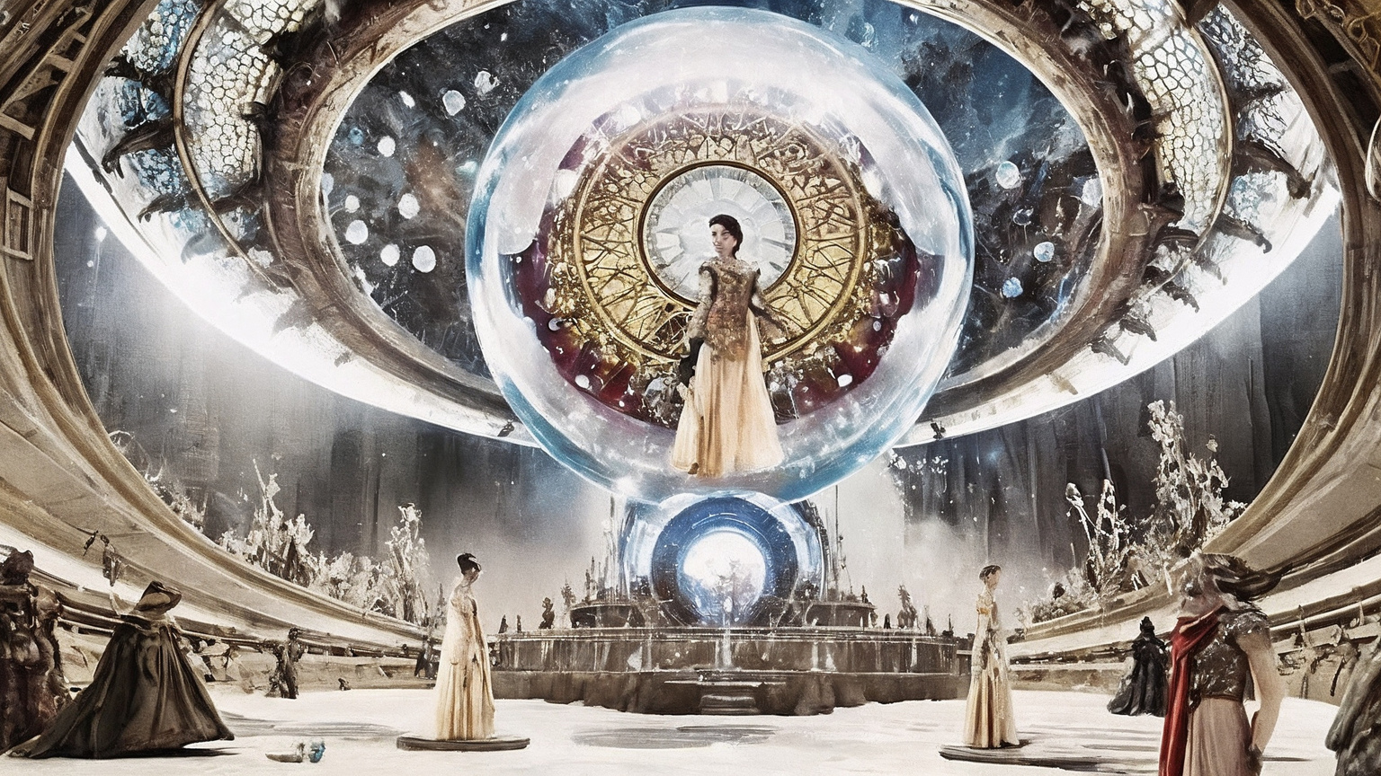
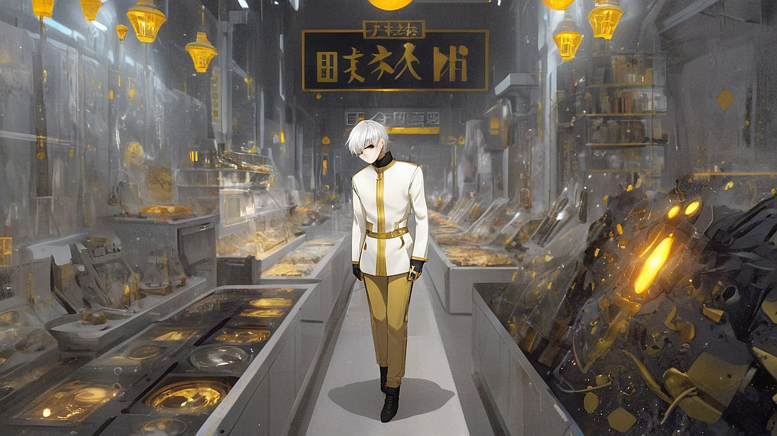
02
阻礙:
目前最大的挑戰是…怎麼在這裡找Cici呢？
這裡好多中藥店與南北貨商店，Cici在哪兒呢？「有記茶行」！喔，從我們的時代就來台灣賣茶啊，是老店，過去看看
「東方美人茶」？店員介紹說是維多利亞女王喝到白毫烏龍時給的稱號，切，洋鬼子也有浪漫的一面，那東方美人應該是我家主子Cici吧？找誰求證呢?

Slide 8
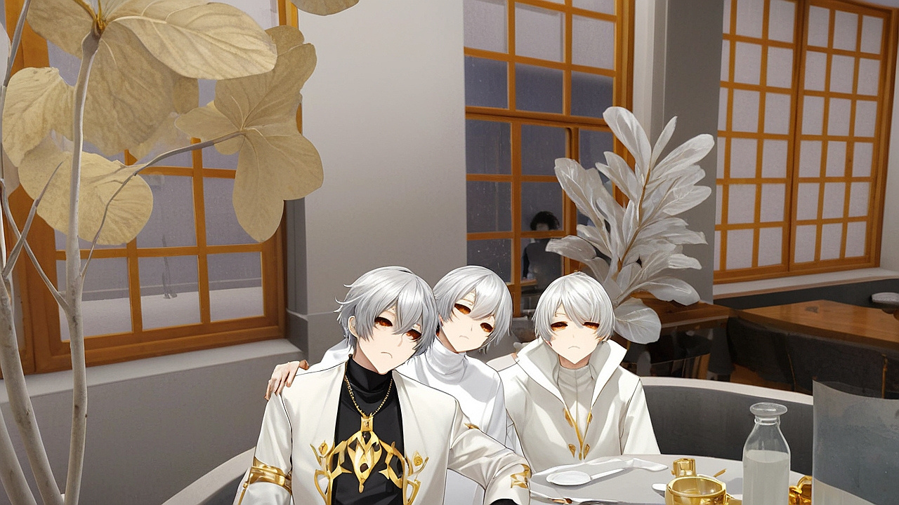
03
努力:
再到別的地方找找～咦！這是什麼店啊？古老的高樓配上咖啡？星巴巴咖啡館？上去看看
嗯，我家主子會不會來試這洋玩意~~厚著臉皮問問喝咖啡的人有沒看到她?

Slide 10
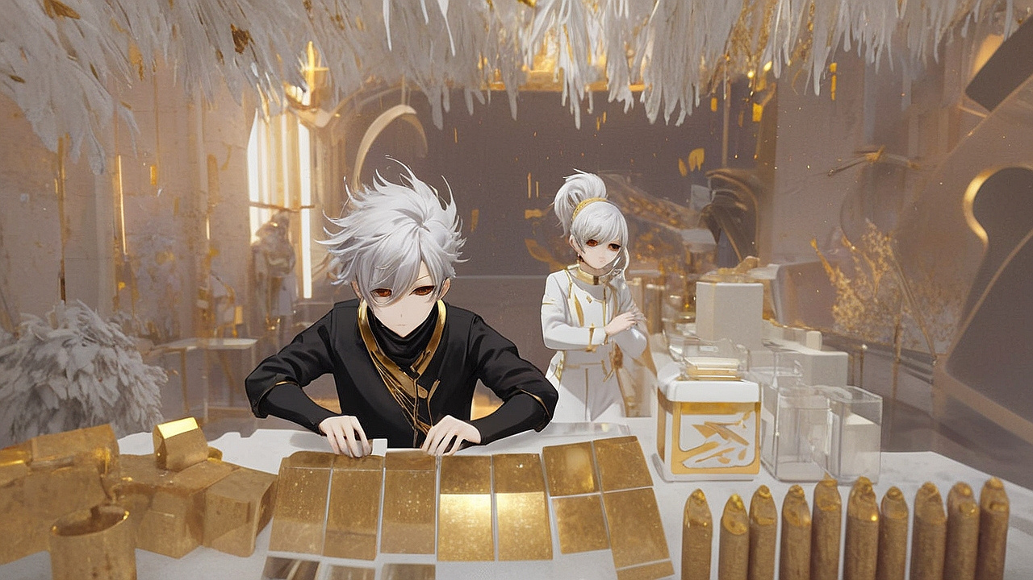
04
結果:
哎，找不到Cici很焦慮啊，這裡有許多賣藥的，去抓個紓解壓力的藥好了，哎

Slide 12
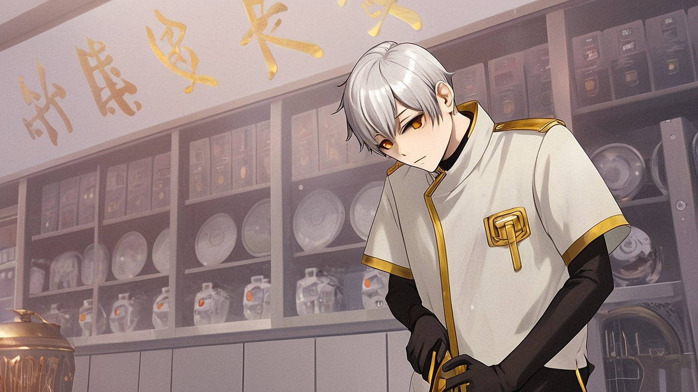
05
意外:
咦！怎麼會有洋文？是西方藥草？有這麼靈驗？還跟中藥草一起混合？中藥草、西藥草混搭使用，可能會更舒壓吧！好吧，老闆，中藥草、西藥草混合抓三包，一包三兩，快點，我趕路

Slide 14
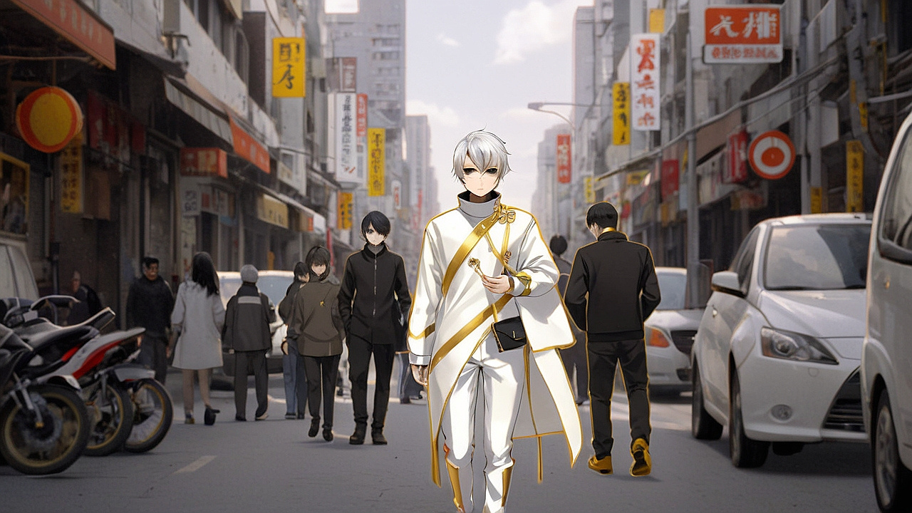
06
轉彎:
老闆不理我！啊，我是在元宇宙裡面，他們沒辦法看到我

Slide 16
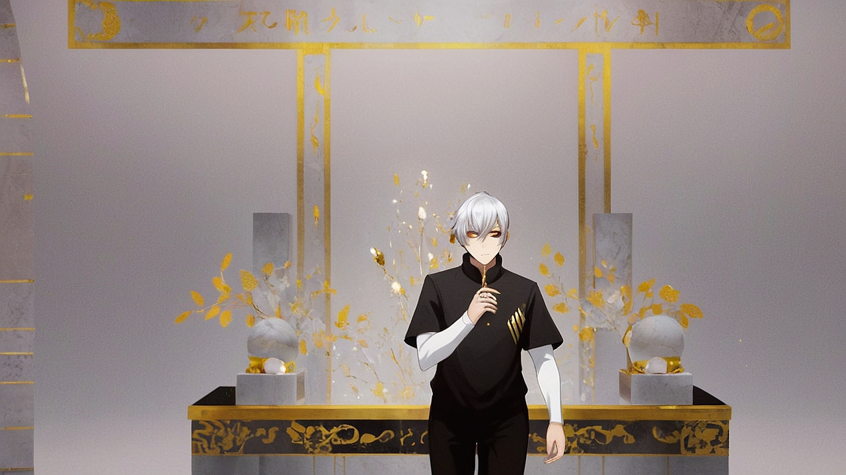
07
結局:
連藥都買不了 壓力山大!!!!!!好～去城隍廟拜拜好了，希望城隍老爺幫幫忙，讓我找到CiCi

